Slide 1
Softwaretechnik C - Softwaremanagement
Einführung und Motivation

Slide 2

Zur Person
 | Marcel Klötgen M.Sc.
Ausbildung | 2003 – 2006: B.Sc. Medizinische Informatik an der FH Dortmund 2006 – 2008: M.Sc. Medizinische Informatik an der FH Dortmund
Beruflicher Werdegang | 2009 – 2018: Softwareentwickler / Entwicklungsleiter / Scrum Master bei der CompuGroup Medical AG / CGM Clinical
 | Seit 2018: Wissenschaftlicher Mitarbeiter / Gruppenleiter bei Fraunhofer Institut für Software- und Systemtechnik ISST
Schwer-punkte | Gesundheitsdateninfrastrukturen & Datenräume im Gesundheitswesen
 | Standards und Prozesse der primären und sekundären sowie sektorübergreifenden Verwendung von Daten im Gesundheitswesen
 | Team- und Projektmanagement von IT-Projekten

Slide 3
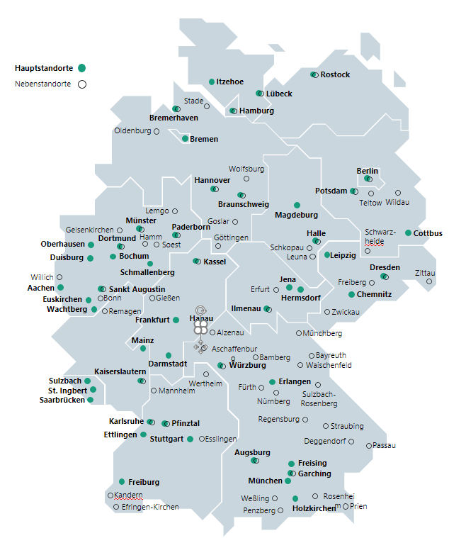
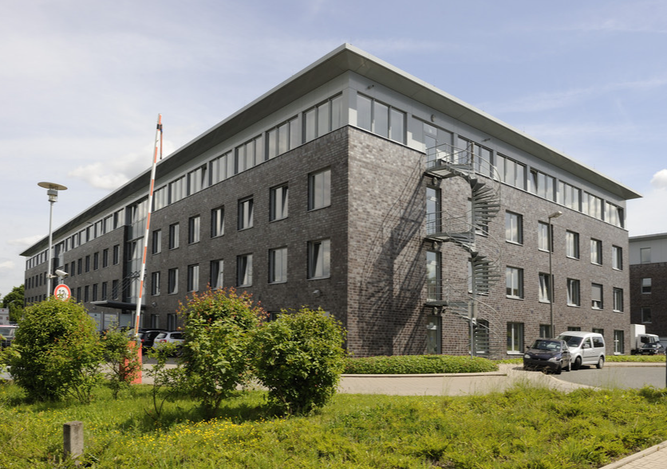

Fraunhofer Institut für Software- und Systemtechnik ISST
  Die Fraunhofer-Gesellschaft mit Sitz in Deutschland ist die weltweit führende Organisation für anwendungsorientierte Forschung
    76 Institute und Forschungseinrichtungen
    30.000 Mitarbeiterinnen und Mitarbeiter
    2,9 Mrd. Euro Forschungsvolumen
  Fraunhofer ISST
    Kernkompetenz: Data Spaces
      Standards und Architekturen für erfolgreiche Datenökosysteme​
      Technologien für Datenräume erforschen und entwickeln
    3 Abteilungen: Gesundheitswesen, Logistik, Datenwirtschaft
    118 Mitarbeitende (Stand 12/2020)

Slide 4
Kontaktdaten
 | Marcel Klötgen M.Sc.
Lehrveranstaltung | Softwaretechnik C (Softwaremanagement)
Email | marcel.kloetgen@fh-dortmund.de
Raum | Online via Cisco WebEx
Sprechstunde | Nach Vereinbarung

Slide 5
Agenda
  Organisatorisches
  Motivation
  Einführung in Vorgehens- und Prozessmodelle

Slide 6
  Organisatorisches
  Motivation
  Einführung in Vorgehens- und Prozessmodelle

Slide 7
Nächste Vorlesung 03.10.2023
Aufgrund des Feiertags am 03.10.2023 entfällt die Vorlesung in Präsenz.
Stattdessen wird eine Aufzeichnung (mp4) der LV in ILIAS bereitgestellt.
Das Praktikum am 04.10.2023 wird dann – neben der Zeit zur Aufgabenbearbeitung – zusätzlich zur Diskussion und Beantwortung Ihrer Fragen genutzt.

Slide 8
Lehrveranstaltung
Name der Lehrveranstaltung | Softwaretechnik C (Softwaremanagement)
Modulnummer | 45261
Zielgruppe | Informatik-Studierende (5. Semester)
Vorlesung | Dienstags, 16:00 Uhr – 17:30 Uhr Raum A.E.02
Praktikum | Mittwochs, 16:00 Uhr – 18:30 Uhr Cisco WebEx // Raum C.1.30 Zugangsdaten sind im ILIAS-Kurs zu finden
ILIAS-Kurs | Softwaretechnik C Softwaremanagement
ILIAS-Kurspasswort | swtc23_24

Slide 9
Kultur der LV
  Aktive Mitarbeit erwünscht
  Bitte Mikrofon stumm, wenn andere sprechen (Vortrag, Diskussion)
  Pausen für Interaktion
  Fragen oder Wortmeldungen
    Im Chat stellen
    Per Handzeichen anmelden
  Teilnahme am Praktikum erwünscht
  Vor- und Nachbereitung der LV
  Nachfragen, Ergänzungen oder Vorschläge gern per Email oder im Gespräch

Slide 10
Kultur der LV
  Aktive Mitarbeit erwünscht
    Diskurs
    Fragen
    Wortmeldungen
  Teilnahme am Praktikum für praktische Anwendung der Lehrinhalte
  Vor- und Nachbereitung der LV
  Nachfragen, Ergänzungen oder Vorschläge gern auch per Email oder im Gespräch

Slide 11
Ziele der LV
  Methoden und Werkzeuge zum Management der arbeitsteiligen Entwicklung, Distribution und Wartung komplexer Software kennen und anwenden
    Methoden und Aktivitäten im Lebenszyklus: Von der Anforderung zum Betrieb
    Geläufige Vorgehens- und Prozessmodelle
    Methoden und Werkzeuge der Projektplanung und -überwachung
    Aufgaben des Produktmanagements

Slide 12
Ziele der LV
Methoden & Werkzeuge für Management von Software
Projekt-planung & -überwachung
Lebenszyklus
Vorgehens- und Prozess-modelle
Produkt-management

Slide 13
Inhalte der LV (1/2)
  Inhalte allgemein:
  Einführung in das Softwaremanagement (Begriffe und typische Projektziele)
  Projektplanung und -organisation
    Personalmanagement, Aufbau- und Ablauforganisation
    Vorgehens- und Prozessmodelle (Basismodelle, Rahmenmodelle, Monumentale Modelle, Agile Modelle)
    Termin-, Ressourcen- und Kostenplanung
    Aufwandsermittlung
  Projektüberwachung (Projektkontrolle, Projektsteuerung, Berichte)

Slide 14
Inhalte der LV (2/2)
  Konkrete Inhaltssegmente der LV:
  Vorgehens- und Prozessmodelle der Softwaretechnik
  Anforderungsmanagement
  Qualitätsmanagement
  Konfigurationsmanagement
  Risikomanagement
    Risikomanagementprozess und Planung von Gegenmaßnahmen
  Produktmanagement
    Anforderungen, Änderungen, Lieferantenvereinbarungen
  Prozessverbesserung

Slide 15
Inhalte des Praktikums
  Erstellung von und Arbeit mit thematisch relevanten Inhalten
  Übungen
  Methoden

Slide 16
Prüfungsleistung
  Klausur
    Details werden noch bekanntgegeben
  Präsentation der Praktikumsergebnisse
    Bonuspunkte für Klausur

Slide 17
Literatur
  Balzert, H. (2008): Lehrbuch der Softwaretechnik, Softwaremanagement,
  2. Auflage, Heidelberg: Spektrum Akademischer Verlag.
  Sommerville, I. (2012): Software Engineering, 9. aktualisierte Auflage, München: Pearson Studium.
  Spitczok, N., Vollmer, G., Weber-Schäfer, U. (2014): Pragmatisches IT-Projektmanagement, 2. akt. u. überarb. Auflage, Heidelberg: d.punkt-Verlag
  Winkelhofer, G. (2005): Management- und Projektmethoden, 3. Auflage, Berlin, Heidelberg: Springer-Verlag.

Slide 18
  Organisatorisches
  Motivation
  Einführung in Vorgehens- und Prozessmodelle

Slide 19
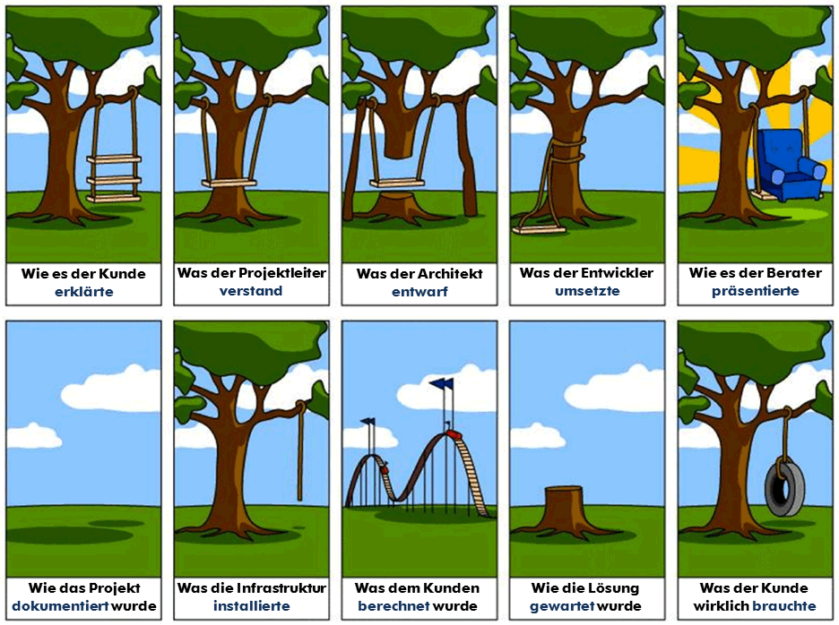
Warum Softwaremanagement?
Notes:
Software zu produzieren ist mehr als nur Softwareentwicklung
Karikatur veranschaulicht Aspekte des Softwaremanagements
Karikatur zeigt
Lebenszyklus von Software
Aktivitäten & beteiligte Akteure des Softwaremanagements

Slide 20
Motivation Softwaremanagement (1/3)
  Bei den Prozessen und Aktivitäten des Softwaremanagements handelt es sich oftmals um begleitende Aktivitäten in einem Softwareentwicklungsprojekt
  Die Ergebnisse dieser Aktivitäten sind in der Regel selbst kein integraler Bestandteil des Endprodukts
  Dennoch sind diese Aktivitäten eminent wichtig
  Das wird deutlich durch die große Anzahl fehlgeschlagener Softwareprojekte, bei denen diese Aktivitäten vernachlässigt wurden

Slide 21
Motivation Softwaremanagement (2/3)
  Software besitzt spezielle Eigenschaften, die das Management von Softwareprojekten erschweren
  Viele Manager, die aus anderen Bereichen in die Software-Branche gewechselt sind, sind an der Nichtberücksichtigung dieser Eigenschaften gescheitert
  Viele Berufsanfänger, die als Software-Ingenieure ihre Laufbahn beginnen, kommen unter Umständen schnell und oft ohne spezifische Vorbereitung in die Situation, ein Projektteam zu führen
  Ziel ist es somit, Sie als Studierende eines Informatik-Studiengangs möglichst praxisorientiert auf die vielfältigen Aufgaben des Softwaremanagements vorzubereiten

Slide 22
Motivation Softwaremanagement (3/3)
Wissen über das allgemeine Management (General Management)
Fachwissen der Softwaretechnik
  Wissensdomänen des Softwaremanagements
  für
  Softwareprojekte
  softwareintensive IT-Bereiche und IT-Projekte

Slide 23
Fallbeispiele Softwareprojekte (1/2)
Studie über große Softwareprojekte (USA, 1979):
  75% der Projektergebnisse nicht eingesetzt
  19% der Projektergebnisse umfassend überarbeitet
  Nur 6% der Projektergebnisse eingesetzt wie ausgeliefert (!)
IBM Consulting-Studie über große Softwareprojekte (1994):
  55% der Softwareprojekte überschreiten das Budget
  68% der Softwareprojekte überschreiten den Zeitrahmen
  88% der Softwareprojekte müssen (komplett) überarbeitet werden

Slide 24
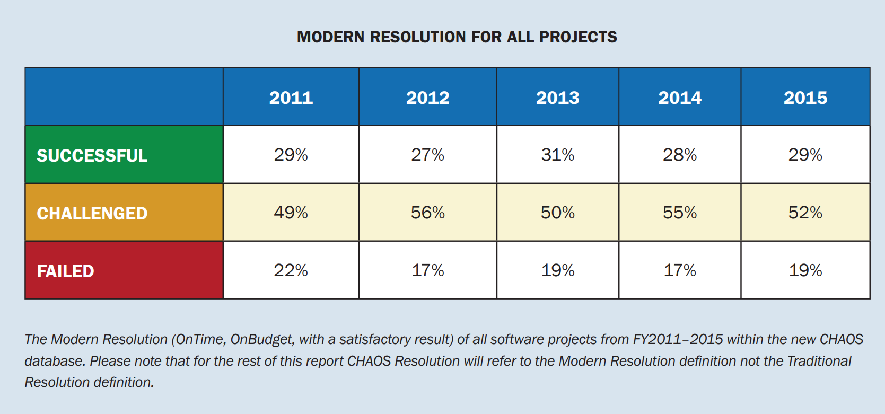
Fallbeispiele Softwareprojekte (2/2)
  Quelle: The Standish Group International, Inc [1]. CHAOS REPORT 2015. Document on the internet: https://standishgroup.com/sample_research_files/CHAOSReport2015-Final.pdf. Last viewed: 24/10/2020.
  [1] The Standish Group International, Inc. or Standish Group is an independent international IT research advisory firm founded in 1985
  Report wurde wegen fehlender Transparenz, nicht offen gelegter Methodik und anderer Mängel kritisiert

Slide 25
Fallbeispiele Softwareprojekte
Suboptimale Softwareprojekte (1/7)
2000: Entwicklung der „Cheops“-Abrechnungssoftware bei
der RWE wird eingestellt
  Objektorientiertes Softwareentwicklungsprojekt in Java
  4 Jahre Planung und Implementierung
  Verursachte Kosten bei der Einstellung größer als € 50.000.000
  Gründe:
    "Herkules-Aufgabe" des Projekt-Managements
    unzureichendes Anforderungsmanagement
    Schlechte bzw. fehlende Kommunikation

Slide 26

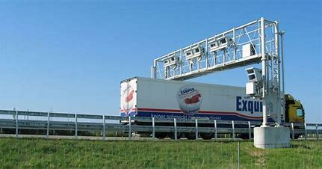

Fallbeispiele Softwareprojekte
Suboptimale Softwareprojekte (2/7)
Quelle: toll-collect.de; eurotransport.de

Slide 27
Fallbeispiele Softwareprojekte
Suboptimale Softwareprojekte (2/7)
2003: ursprünglicher Starttermin von „Toll Collect“
  Ziel: Elektronisches und satellitengestütztes Mautsystem
  für das Autobahn-Netz in Deutschland
  Tatsächlicher Start mit Großteil der Funktionalität: 1. Januar 2006
  1,6 Mrd. € (€ 1.600.000.000) Vertragsstrafen
  3,5 Mrd. € (€ 3.500.000.000) Einnahmeausfälle
  Gründe:
    Massive Planungsfehler und
    Schlechtes Management verursacht den bis dato weltweit größten Fehlschlag im Bereich industrieller Softwareentwicklung

Slide 28
Fallbeispiele Softwareprojekte
Suboptimale Softwareprojekte (3/7)
2003: „INPOL-neu“ bundesweites Polizei-Informationssystem beim BKA
  1992: Beschluss der Neuentwicklung
  1995: Technisches Grobkonzept fertig
  1996: 130 Projektbeteiligte
  1998: Programmierung wird gestartet
  2001: Erster Probelauf: INPOL-neu stürzt nach wenigen Minuten ab.
  KPMG-Gutachten: Softwaresystem zu unausgereift und komplex
6 Jahre !
9 Jahre !

Slide 29
Fallbeispiele Softwareprojekte
Suboptimale Softwareprojekte (4/7)
2003: „INPOL-neu“ bundesweites Polizei-Informationssystem beim BKA
  2001: Projekt soll erst eingestellt werden; dann wird neue Version
  auf Basis von POLAS (wird in Hamburg und Hessen eingesetzt) entworfen
  2003: nach elf Jahren wird INPOL-neu in Betrieb genommen
  Seit 2006 ist die Anwendung INPOL-neu 5.0 in Betrieb, entwickelt und betrieben wird die Software vom BKA
    Mangelhafte Abstimmung zwischen Bund/Ländern kostete rund € 50 Mio.
    Laut Focus sollen (unter Berufung auf BKA-Insider) mindestens € 70 Mio. zu den ursprünglich geplanten Kosten von € 50 Mio. hinzugekommen sein
    Das entspricht einer Kostensteigerung um 140% !

Slide 30
Fallbeispiele Softwareprojekte
Suboptimale Softwareprojekte (5/7)
2005: Softwareentwicklungsprojekt „Fiscus“ wird eingestellt
  Ziel: einheitliche Software für die rund 650 Finanzämter Deutschlands
  Entwicklungskosten bis zur Einstellung > 900.000.000 Euro
  Entwicklungszeit bis zur Einstellung > 12 Jahre
  Fazit:
    Kein Ergebnis
    Extrem teurer Fehlschlag

Slide 31
Fallbeispiele Softwareprojekte
Suboptimale Softwareprojekte (6/7)
2009: „Herkules“-Projekt zur Standardisierung und Modernisierung der nichtmilitärischen IT-Infrastruktur der Bundeswehr
  Kostensprung von initial € 700 Mio. auf insgesamt € 7,8 Mrd.
  Das entspricht einer 1114% Kostensteigerung
  Gründe, u.a.:
    die fehlende bzw. mangelhafte LAN-Verkabelung in zahlreichen Standorten war nicht berücksichtigt worden!

Slide 32
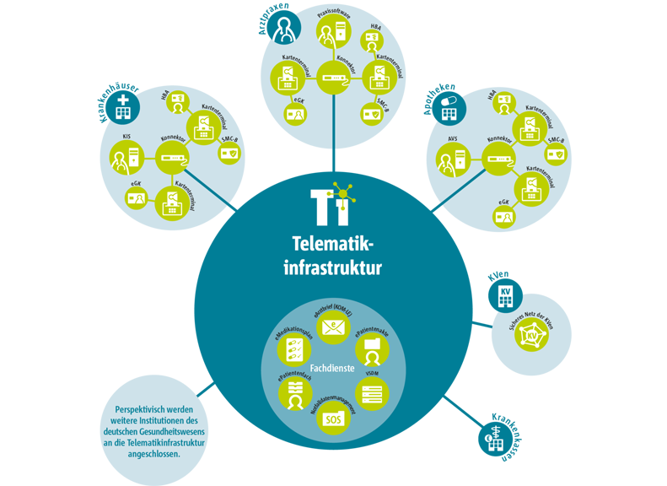
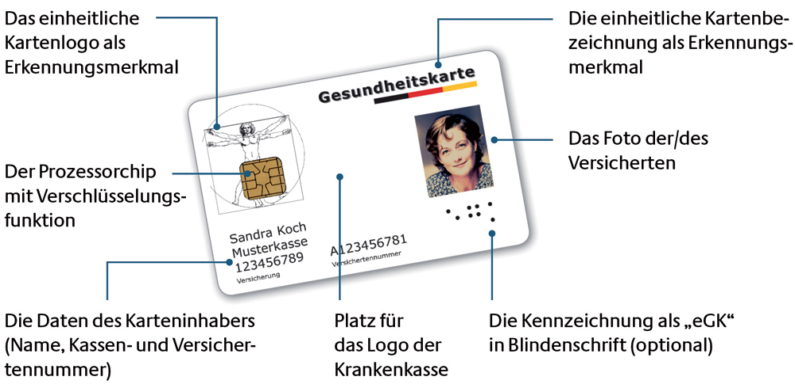
Fallbeispiele Softwareprojekte
Suboptimale Softwareprojekte (7/7)
Quelle: heise.de

Slide 33
Fallbeispiele Softwareprojekte
Suboptimale Softwareprojekte (7/7)
10/2011: Start Rollout der elektronischen Gesundheitskarte (eGK)
  Sollte eigentlich ab dem 01.01.2006 die Krankenversicherungskarte in der GKV ersetzen
  Ziele:
    eGK als Baustein in verschiedenen Anwendungsfällen mit Bezug zu Datenschutz und –sicherheit (Identifikation, Autorisierung)
    Funktionsbaustein in verschiedenen Anwendungsfällen über sicheres Netz der Telematikinfrastruktur, z.B. elektronische Patientenakte (ePA), eRezept
    Potenziell mögliche Speicherung kleiner Datensätze, z.B. Notfalldaten
  Massive Kritik von Datenschützern
  113. Deutsche Ärztetag befürwortete 2010 das eGK-Projekt aufzugeben
  Mittlerweile prognostizierte Kosten > € 14 Mrd.
  anhaltender Diskurs

Slide 34

Quelle: jooinn.com

Slide 35
Hauptgründe für Projektabbrüche (1/3)
  Vielzahl von Untersuchungen zum Erfolg bzw. Misserfolg von Softwareentwicklungsprojekten
  Vielzitiert: Chaos-Report der Standish Group
    Report wurde wegen fehlender Transparenz, nicht offen gelegter Methodik und anderer Mängel kritisiert
  Neuere Untersuchungen kommen zu folgenden Ergebnissen:
    In 2005 und 2007 wurden zwei internationale Befragungen durchgeführt
    50% aller Projekte dauerte bis zu 9 Monaten
    Zahl der involvierten Softwareentwickler schwankte zwischen 3 und 10
    2005 wurden 16% und 2007 12% der Projekte abgebrochen, bevor irgendetwas ausgeliefert wurde
    Keine signifikanten Auswirkungen von Projektdauer oder Anzahl der Projektbeteiligten

Slide 36
Hauptgründe für Projektabbrüche (2/3)
  Vier Hauptgründe für erfolglose Softwareentwicklungsprojekte
    Änderungen der Anforderungen und des Umfangs (33 Prozent)
    Mangelnde Einbindung des höheren Managements (33 Prozent)
    Fehlende Projektmanagement-Fähigkeiten (28 Prozent)
    Engpass im Budget (28 Prozent)
  Zwischen 48% (2005) und 55% (2007) der ausgelieferten Projektergebnisse waren erfolgreich
  Zwischen 17% und 22% der ausgelieferten Projektergebnisse waren nicht erfolgreich

Slide 37
Exkurs: Stakeholder
  Definition aus Gabler Wirtschaftslexikon
  (Anspruchsgruppen • Definition | Gabler Wirtschaftslexikon)
    Stakeholders; Anspruchsgruppen sind alle internen und externen Personengruppen, die von den unternehmerischen Tätigkeiten gegenwärtig oder in Zukunft direkt oder indirekt betroffen sind. Gemäß Stakeholder-Ansatz wird ihnen - zusätzlich zu den Eigentümern (Shareholders) - das Recht zugesprochen, ihre Interessen gegenüber der Unternehmung geltend zu machen. Eine erfolgreiche Unternehmungsführung muss die Interessen aller Anspruchsgruppen bei ihren Entscheidungen berücksichtigen (Social Responsiveness).

Slide 38
Hauptgründe für Projektabbrüche (3/3)
  Kombiniert man die komplett abgebrochenen mit den nicht erfolgreichen Projekten, dann ergeben sich
    für 2005: 34% Misserfolgsrate
    für 2007: 26% Misserfolgsrate
  Sehr hohe Misserfolgsrate für eine angewandte Ingenieursdisziplin

Slide 39
Ursachenforschung (1/4)
Zahlreiche mittlere bis große IT- und Softwareentwicklungsprojekte:
  Überschreiten deutlich die ursprünglich veranschlagten Kosten
  Überschreiten deutlich die ursprünglich veranschlagten Auslieferungstermine
  Weisen oftmals erhebliche qualitative Mängel in den Ergebnissen auf
    Das setzt aber immerhin voraus, dass zumindest substanzielle
    Ergebnisse vorliegen
  Werden nach Jahren intensiver Planungs- und Entwicklungszeit komplett eingestellt

Slide 40
Ursachenforschung (2/4)
  Die Entwicklung eines IT-/Softwaresystems ist unter allen großen Ingenieurdisziplinen vermutlich der komplexeste Prozess
  Hohe Komplexität => große Wahrscheinlichkeit, dass SW-Projekt schwer überschaubar wird => hohe Kosten, lange Laufzeiten
  Mangelhaftes Projektmanagement
  Unzureichendes Anforderungsmanagement
  Fehlendes bzw. rudimentäres Risikomanagement
  Verbesserungswürdiges Konfigurations-, Versions- und Release-Management
  Keine Aktivitäten zur kontinuierlichen Prozessverbesserung

Slide 41
Ursachenforschung (3/4)
  Unzureichende Erfahrungen bzw. mangelhaftes Wissen über die eingesetzten Technologien
  Fehlende bzw. gestörte Kommunikation zwischen den Projekt-beteiligten und/oder zwischen Auftraggeber und Auftragnehmer
  Software ist ein immaterielles Produkt
    => schwierige Projekt- und Ressourcenplanung
    => sehr schwierige Projektfortschrittskontrolle
    => sehr schwieriges Aufwands- und Kosten-Controlling

Slide 42
Ursachenforschung (4/4)
  Organisationen konzentrieren sich primär auf
    Personen
    Prozeduren, Verfahren und Methoden
    Werkzeuge
  Es ist aber der Prozess, der alles zusammenfügt und zusammenhält

Slide 43
Ziele und möglicher Lösungsansatz (1/3)
  Erhöhung der Erfolgswahrscheinlichkeit von Softwareentwicklungsprojekten
  Einhaltung der Ergebnisqualität, des Aufwands, der Kosten und der Termine
Zeit
Ergebnis,
Qualität &
Zufriedenheit
Budget Funktionalität

Slide 44
Ziele und möglicher Lösungsansatz (2/3)
  Lösungsansätze:
  Reduktion der Komplexität des Projekts => Bessere Planbarkeit eines Projekts
  Effektives Anforderungsmanagement
  Anwendungsspezifische Softwareentwicklung
  Effizientes Konfigurationsmanagement
  Versions- und Release-Management
  Praktikables und effektives Risikomanagement
  Effizientes Aufwands- und Kosten-Controlling
  Marktgerechtes Produktmanagement

Slide 45
Ziele und möglicher Lösungsansatz (3/3)
  Lösungsbaustein:
  Vorgehens- und Prozessmodelle entwickeln und einsetzen, um Software:
    in einem festgelegten organisatorischen Rahmen zu entwickeln und nicht ad hoc vorzugehen
    Um die grundsätzlichen Ziele in Softwareprojekten (siehe vorhergehende Folie) weitgehend zu erreichen

Slide 46
  Organisatorisches
  Motivation
  Einführung in Vorgehens- und Prozessmodelle

Slide 47
Definitionen/Ziele von
Vorgehens- und Prozessmodellen
  Übertragen die methodische Vorgehensweise für Fertigungsprozesse aus den Ingenieurwissenschaften auf die Softwareentwicklung
  Beschreiben die zeitlich-sachlogische Abfolge der durchzuführenden Aktivitäten in idealisierter Form und definieren
    Die Reihenfolge der Entwicklungsaktivitäten
    Die verantwortlichen Rollen und notwendigen Mitarbeiterqualifikationen
    Die zu erzeugenden Teilprodukte bzw. Ergebnisdokumente (sog. Artefakte) einschließlich Layout und Inhalt
    Die Fertigstellungskriterien
    Die Verantwortlichkeiten und Kompetenzen
    Die anzuwendende Standards, Richtlinien, Methoden und Werkzeuge

Slide 48
Beispielmodell SWT: Code & Fix
  Historie
    Unstrukturiertes Vorgehen zur Entwicklung von Software
    Aus der Anfangszeit der Rechentechnik
    Oftmals nur 1 Entwickler*in

Slide 49
Beispielmodell SWT: Code & Fix
    Schreibe ein Programm
    Finde und behebe die Fehler in dem Programm
    Nachteile dieses Vorgehens:
      Nach Behebung von Fehlern wurde das Programm so umstrukturiert, dass weitere Fehlerbehebungen immer teurer und aufwändiger wurden
        Dies führt zur Erkenntnis, dass eine Entwurfsphase vor der Programmierung benötigt wird
      Selbst gut entworfene Software wurde vom Endbenutzer oft nicht akzeptiert
        Dies führte zur Erkenntnis, dass eine Definitionsphase vor dem Entwurf benötigt wird.
      Fehler waren schwierig zu finden, da Tests schlecht vorbereitet und Änderungen unzureichend durchgeführt wurden.
        Dies führte zu einer separaten Testphase

Slide 50
Einführung in die Vorgehens- und
Prozessmodelle der Softwareentwicklung
  Klassische Vorgehensmodelle
    Wasserfallmodell
    Nebenläufiges Modell
    Spiralmodell
    Prototyping
  Monumentale Vorgehensmodelle
    V-Modell XT
    Rational Unified Process (RUP)
  Agile Prozesse
    Scrum
    Kanban (IT-Kanban)
    Extreme Programming (XP)
    Feature Driven Development
    Adaptive Software Development
    Crystal
    Lean Software Development

Slide 51
Einführung in die Vorgehens- und
Prozessmodelle der Softwareentwicklung
  Klassische Vorgehensmodelle
    Wasserfallmodell
    Nebenläufiges Modell
    Spiralmodell
    Prototyping
  Monumentale Vorgehensmodelle
    V-Modell XT
    Rational Unified Process (RUP)
  Agile Prozesse
    Scrum
    Kanban (IT-Kanban)
    Extreme Programming (XP)
    Feature Driven Development
    Adaptive Software Development
    Crystal
    Lean Software Development

Slide 52
Wasserfallmodell
Historie, Entstehung, Einsatzgebiete
  Seit den sechziger Jahren wachsende Probleme bei der Durchführung mittlerer bis größerer Softwareentwicklungsprojekte
  Das Wasserfallmodell wurde 1970 von Royce erfunden und ist die bekannteste Ausprägung des sequenziellen Modells
  Es ist eine Weiterentwicklung des Stagewise Models, welches festlegt, dass Software in sukzessiven Stufen entwickelt wird
  Das von Royce vorgeschlagene Wasserfallmodell erweitert das Stagewise Model um Rückkopplungsschleifen zwischen den Stufen

Slide 53
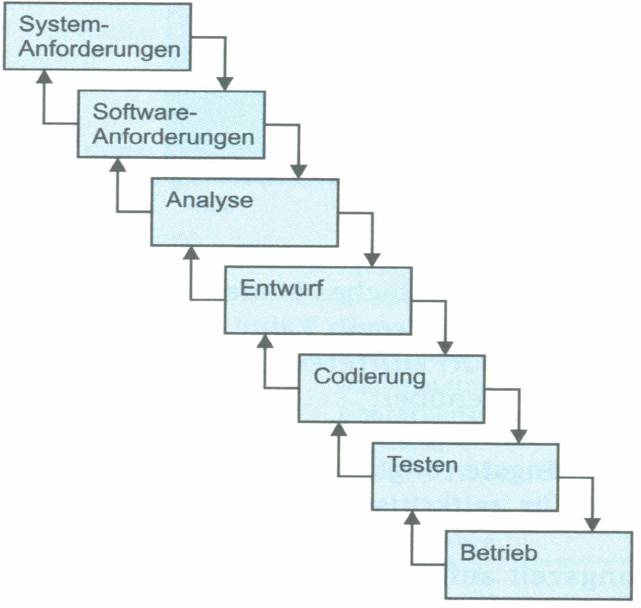
Wasserfallmodell
Prozessmodell

Slide 54
Wasserfallmodell
Inhalte und Ablauf
  Wasserfallmodell strukturiert den Entwicklungsprozess in sequenziell durchzuführende Phasen
  Für jede Phase sind nur die Ergebnisdokumente der vorherigen, komplett abgeschlossenen Phase relevant
  Idee: Umsetzung eines sequenziellen, vollständig vorhersehbaren Entwicklungsprozesses
  Rücksprünge sind in die direkt vorhergehende Phase möglich
  Analogie: Autoproduktion, Haus- bzw. Brückenbau

Slide 55
Wasserfallmodell
Einschränkungen
  Rücksprünge nur in die direkt vorhergehende Phase sind häufig unzureichend (auch wenn sie in der Regel teuer sind)
  Es wird vom (theoretischen) Idealfall ausgegangen, dass zu Beginn des Entwicklungsprozesses alle Anforderungen identifiziert werden
    Das ist wünschenswert für Festpreisprojekte
    Das ist in der Praxis nur selten der Fall

Slide 56
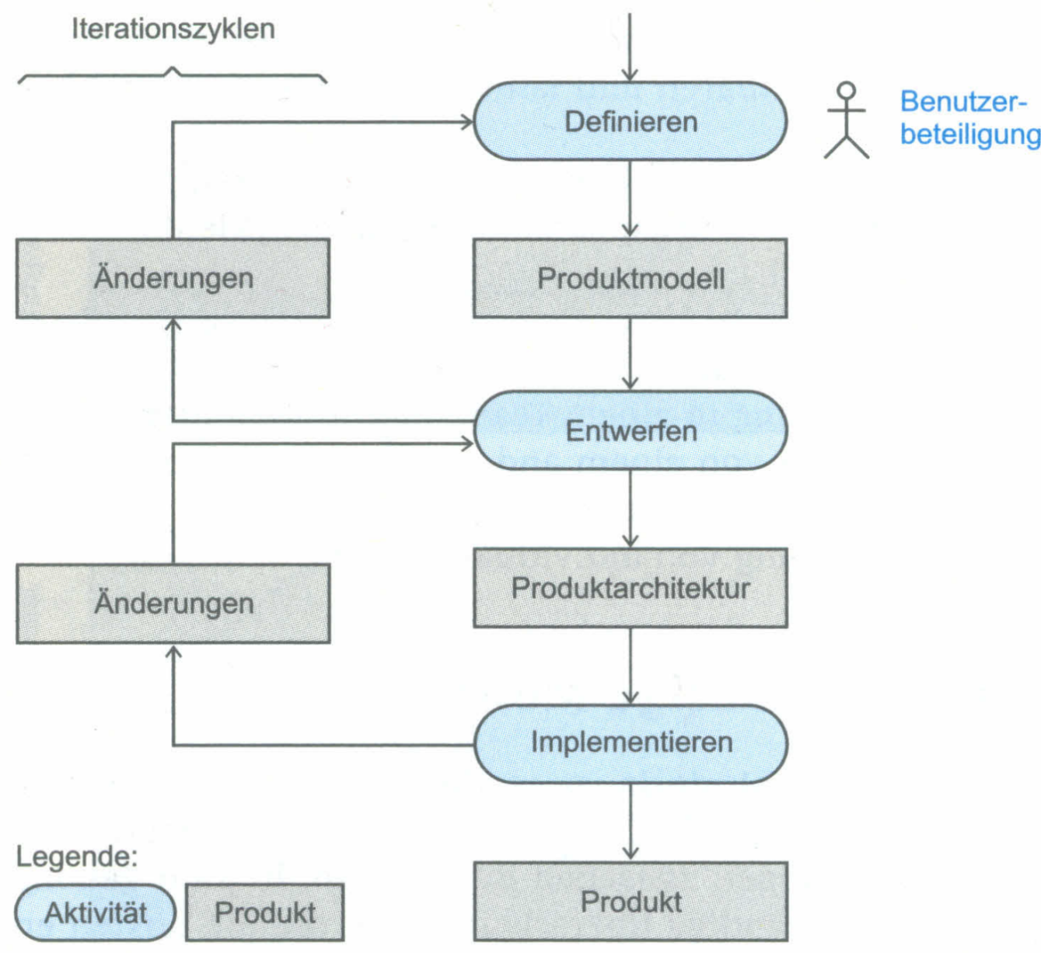
Wasserfallmodell
Normierte Darstellung

Slide 57
Wasserfallmodell
Charakteristika
  Jede Aktivität ist in der richtigen Reihenfolge und in der vollen Breite vollständig durchzuführen
  Am Ende jeder Aktivität steht ein fertiggestelltes Dokument, d.h. das Wasserfallmodell ist ein dokumentenorientiertes Modell
  Der Entwicklungsablauf ist sequenziell, d.h. jede Aktivität muss beendet sein, bevor die nächste anfängt
  Eine Benutzerbeteiligung ist nur in der Definitionsphase (Anforderungserhebung) vorgesehen; später nicht mehr!
  Somit erfolgen der Entwurf und die Implementierung ohne
  Beteiligung der späteren Benutzer bzw. des Auftraggebers

Slide 58
Wasserfallmodell
Vorteile
  Das Wasserfallmodell ist nah an der planerischen und ingenieursmäßigen Denkweise aus Produktions- und Fertigungsprozessen
    Auto, Haus, Brücke etc.
  Treten tatsächlich keine Anforderungsänderungen im Softwareentwicklungsprozess auf, können auch mit dem Wasserfallmodell gute Projektergebnisse erzielt werden
  „Idealisierte Wunschvorstellung“ für jedes Festpreisprojekt
  => ALLE Anforderungen sind zu Beginn des Projekts vollumfassend und präzise erhoben, bestimmt, analysiert, festgelegt und dokumentiert

Slide 59
Wasserfallmodell
Nachteile (1/2)
  Problem: Softwareentwicklung ist nicht vergleichbar mit konventionellem, gut verstandenem Produktionsprozess
    Haus, Auto etc.
  Ergebnis: In der Praxis hat sich das Wasserfallmodell als ineffizient erwiesen
  Zudem: Große Gefahr, dass die Dokumentation wichtiger wird, als das eigentliche Softwaresystem
  Die Risikofaktoren werden unter Umständen zu wenig berücksichtigt, da immer der einmal festgelegte Entwicklungsablauf durchgeführt wird

Slide 60
Wasserfallmodell
Nachteile (2/2)
  Problem: Bei der Softwareentwicklung muss zu jedem Zeitpunkt mit zusätzlichen und/oder veränderten Anforderungen gerechnet werden
  Bei zusätzlichen und/oder veränderten Anforderungen sind Rücksprünge in bereits abgeschlossene, weiter zurück liegende Phasen notwendig
  Und Rücksprung heißt nicht Rückblick sondern kann ggf. erhebliche Änderungen auf die Ergebnisse einer Stufe und somit auf das gesamte Softwaresystem haben
  Aber Rücksprünge über mehrere Stufen hinweg sind im Wasserfallmodell nicht vorgesehen
  Somit kann das Wasserfallmodell nicht adäquat auf Anforderungsänderungen bzw. neue Anforderungen in späten Projektphasen reagieren

Slide 61
Wasserfallmodell
Klassifizierung
  Trotz der zahlreichen Nachteile hat das Wasserfallmodell zu einem disziplinierten, sichtbaren und kontrollierbaren Prozessablauf beigetragen
    „besser als ungeplantes Ad-hoc-Vorgehen“
  Die genannten Charakteristika haben dem Wasserfallmodell zu einer weiten Verbreitung verholfen
  Das Wasserfallmodell war die Basis für viele Auftragsstandards in Behörden und in der Industrie
  Menschliche Neigung zu einer idealtypischen wasserfallmodell-artigen Planung zu Beginn einer Softwareentwicklung
  Es ist ein starres, grobgranulares und sehr softwarespezifisches Modell zur Entwicklung von Individualsoftware

Slide 62
Anekdote
  Winston W. Royce hat die heute als traditionelles Wasserfallmodell bekannte Methode in einem Konferenzpapier einer Ingenieurskonferenz beschrieben.
  Das Modell sollte als Negativbeispiel dienen und zeigen, wie Softwareentwicklung nicht durchgeführt werden sollte.
  Royce hat dann einen iterativen Prozess als kategorisch überlegenes Vorgehensmodell beschrieben.
  Das Wasserfallmodell wurde dennoch adaptiert und angewendet, bspw. durch das US Department of Defense.
  Quelle: Chris Sims, Hillary Johnson. The Elements of Scrum. Dymaxicon, 2011.

Slide 63
Nächste LV
  Klassische Vorgehensmodelle
    Wasserfallmodell
    Nebenläufiges Modell
    Spiralmodell
    Prototyping
  Monumentale Vorgehensmodelle
    V-Modell XT
    Rational Unified Process (RUP)
  Agile Prozesse
    Scrum
    Kanban (IT-Kanban)
    Extreme Programming (XP)
    Feature Driven Development
    Adaptive Software Development
    Crystal
    Lean Software Development
    SAFe

Slide 64
Herzlichen Dank für
Ihre Aufmerksamkeit !

